Slide 1
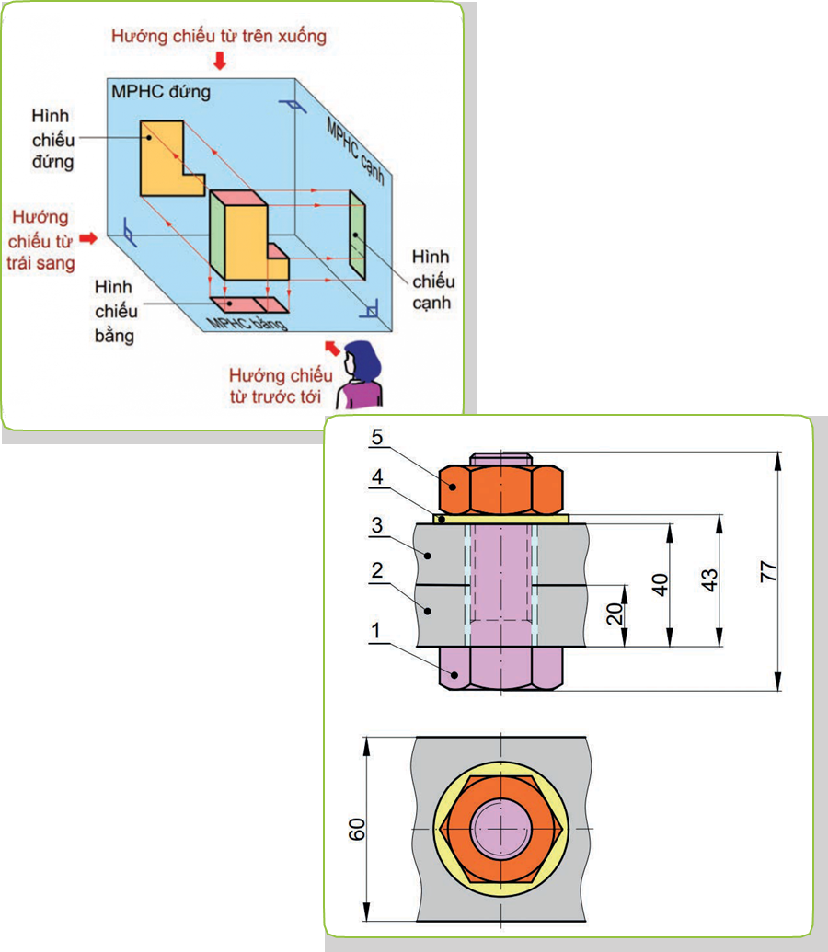
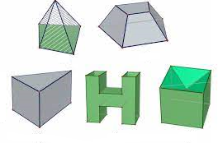
ÔN TẬP CHỦ ĐỀ 1

Slide 2
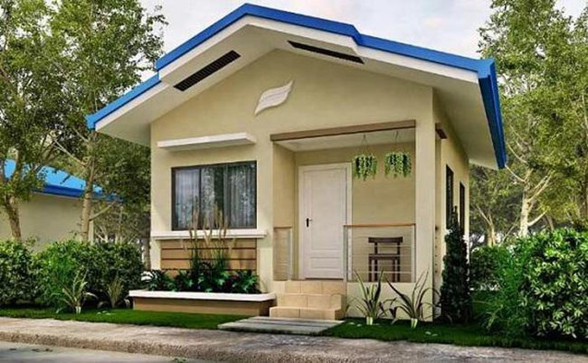
Nhà bà Hoa có muốn xây dựng một ngôi nhà để ở. Để thi công ngôi nhà, nhà bà Hoa cần bản vẽ nào?

Slide 3
Nhà bà Hoa có muốn xây dựng một ngôi nhà để ở. Để thi công ngôi nhà, nhà bà Hoa cần bản vẽ nào?
Nhà bà Hoa có muốn xây dựng một ngôi nhà để ở. Để thi công ngôi nhà, nhà bà Hoa cần bản vẽ nhà.

Slide 4
Nhóm 1
Câu 1. Cho một số vật thể như Hình O1.1a. Hãy chọn các hình chiếu vuông góc tương ứng của vật thể đó ở Hình O1.1b.
Câu 2: Cho khối lăng trụ tam giác như Hình O1.2a và các hình chiếu của nó như Hình O1.2b.
a) Đọc tên và nêu hình dạng của các hình chiếu.
b) Vì sao chỉ cần dùng hai hình chiếu để biểu diễn hình dạng và kích thước của khối lăng trụ tam giác này?
Nhóm 2:
Câu 3: Lập bảng theo mẫu Bảng O1.1. Đọc bản vẽ các hình chiếu Hình O1.3a và Hình O1.3b, đánh dấu x vào bảng đã lập để chỉ rõ sựu tương quan giữa các khối và hình chiếu của chúng.
Bảng O1.1. Hình chiếu và các khối tương ứng
Hình dạng khối | A | B | C | D | E | G
Khối hộp chữ nhật | ? | ? | ? | ? | ? | ?
Khối trụ | ? | ? | ? | ? | ? | ?
Khối bán cầu | ? | ? | ? | ? | ? | ?
Khối nón | ? | ? | ? | ? | ? | ?
Câu 4. Vẽ hình chiếu vuông góc của vật thể (Hình O1.4) lên khổ giấy A4. Nhóm 3:
Câu 5: Đọc bản vẽ chi tiết tấm đế Hình O1.5.
Nhóm 4:
Câu 6: Trình bày nội dung của bản vẽ lắp. Bản vẽ lắp được dùng để làm gì?
Câu 7: Quan sát mặt bằng của một ngôi nhà (Hình O1.6) và cho biết:
- Số phòng, tên gọi từng phòng.
- Số lượng cửa đi, cửa thông phòng, cửa sổ và chiều rộng các cửa đó.

Slide 5
1. A - 2, B - 3, C - 1.
2.
a) Hình chiếu đứng, hình chiếu bằng.
b) Chỉ cần sử dụng hai hình chiếu để biểu diễn hình dạng và kích thước của khối lăng trụ tam giác này vì hình chiếu cạnh là hình chữ nhật có kích thước 36 x 24 tương tự với hình chiếu đứng.
3.
Hình dạng khối | A | B | C | D | E | G
Khối hộp chữ nhật |  |  | x |  | x
Khối trụ |  | x |  |  |  | x
Khối bán cầu | x
Khối nón |  |  |  | x

Slide 6
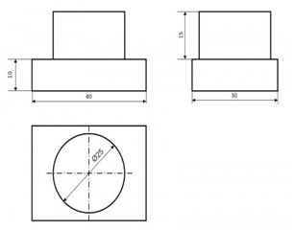
4
5. - Tấm đế
- Tỉ lệ: 1:1
- Vật liệu: Thép
- Kích thước chung: 170 x 60 x 20
- Kích thước bộ phận: 2 lỗ có đường kính 17 mm
- Yêu cầu kĩ thuật: Làm cùn cạnh sắc; Mạ kẽm
6. Bản vẽ lắp gồm: khung tên, bảng kê, các hình biểu diễn, hình cắt, mặt cắt, một số kích thước nhằm diễn tả hình dạng, kết cấu của sản phẩm và vị trí tương quan, cách thức lắp ghép giữa các chi tiết trong sản phẩm đó.

Slide 7
7. - Số phòng 5:
Phòng khách
Phòng ngủ (2 phòng)
Bếp + phòng ăn
Phòng vệ sinh
- Số lượng cửa đi: 4 cửa trong đó 3 cửa đi 1 cánh chiều rộng 800 mm và 1 cửa đi 4 cánh chiều rộng 2200 mm
- Số lượng cửa thông phòng: 1 cửa - chiều rộng 1 800 mm
- Số lượng cửa sổ: 4 cửa trong đó 3 của có chiều rộng 1200 mm và 1 của có chiều rộng 1400.

Slide 8
LUYỆN TẬP
Câu 1: Khổ giấy A4 có kích thước tính theo mm là:
A. 420 × 210 B. 279 × 297 C. 420 × 297 D. 297 × 210
Câu 2: Bản vẽ kĩ thuật là:
A. các thông tin kĩ thuật được trình bày dưới dạng đồ họa theo một quy tắc thống nhất
B. các thông tin kĩ thuật được trình bày dưới dạng văn bản theo một quy tắc thống nhất
C. các thông tin kĩ thuật được trình bày dưới dạng đồ họa
D. các thông tin kĩ thuật được trình bày dưới dạng văn bản
Câu 3: Kích thước trên bản vẽ kĩ thuật có đơn vị:
A. mm B. dm C. cm D. Tùy từng bản vẽ
Câu 4: Phát biểu nào sau đây về đường kích thước là đúng?
A. Đường kích thước thẳng đứng, con số kích thước ghi bên phải
B. Đường kích thước nằm ngang, con số kích thước ghi bên trên
C. Đường kích thước nằm nghiêng, con số kích thước ghi bên dưới
D. Ghi kí hiệu R trước con số chỉ kích thước đường kính đường tròn
Câu 5: Vị trí các hình chiếu trên bản vẽ được biểu diễn là:
A. Hình chiếu bằng ở dưới hình chiếu đứng, hình chiếu cạnh ở bên phải hình chiếu đứng
B. Hình chiếu bằng ở trên hình chiếu đứng, hình chiếu cạnh ở bên trái hình chiếu đứng
C. Hình chiếu cạnh ở bên phải hình chiếu đứng, hình chiếu bằng ở bên trái hình chiếu đứng
D. Hình chiếu đứng ở dưới hình chiếu bằng, hình chiếu cạnh ở bên phải hình chiếu bằng

Slide 9
LUYỆN TẬP
Câu 6: Để nhận được hình chiếu cạnh, cần chiếu vuông góc vật thể theo hướng chiếu nào?
A. từ trước ra sau B. từ trên xuống dưới
C. từ trái sang phải D. từ phải sang trái
Câu 7: Khối đa diện được biểu diễn bởi bao nhiêu hình chiếu?
A. 1 B. 2 C. 3 D. 4
Câu 8: Bản vẽ chi tiết của sản phẩm gồm mấy nội dung:
A. 2 B. 3 C. 4 D. 5
Câu 9: Công dụng của bản vẽ chi tiết là:
A. Dùng để chế tạo chi tiết máy B. Dùng để kiểm tra chi tiết máy
C. Dùng để chế tạo và kiểm tra chi tiết máy D. Đáp án khác
Câu 10: Trình tự đọc bản vẽ chi tiết là:
A. Khung tên, hình biểu diễn, kích thước, yêu cầu kĩ thuật
B. Khung tên, kích thước, hình biểu diễn, yêu cầu kĩ thuật
C. Hình biểu diễn, khung tên, kích thước, yêu cầu kĩ thuật
D. Hình biểu diễn, kích thước, khung tên, yêu cầu kĩ thuật

Slide 10
LUYỆN TẬP
Câu 10: Trình tự đọc bản vẽ chi tiết là:
A. Khung tên, hình biểu diễn, kích thước, yêu cầu kĩ thuật
B. Khung tên, kích thước, hình biểu diễn, yêu cầu kĩ thuật
C. Hình biểu diễn, khung tên, kích thước, yêu cầu kĩ thuật
D. Hình biểu diễn, kích thước, khung tên, yêu cầu kĩ thuật
Câu 11: Trong bản vẽ lắp thể hiện mấy nội dung?
A. 2 B. 3 C. 4 D. 5
Câu 12: Trình tự đọc bản vẽ lắp?
A. Hình biểu diễn → Khung tên → Bảng kê → Kích thước → Phân tích chi tiết → Tổng hợp
B. Khung tên → Bảng kê → Kích thước → Hình biểu diễn → Phân tích chi tiết →Tổng hợp
C. Khung tên → Bảng kê → Hình biểu diễn → Kích thước → Phân tích chi tiết → Tổng hợp
D. Khung tên → Kích thước → Bảng kê → Hình biểu diễn → Phân tích chi tiết →Tổng hợp
Câu 13: Đâu là nội dung của bản vẽ nhà?
A. Khung tên, bảng kê, hình biểu diễn, kích thước
B. Khung tên, hình biểu diễn, kích thước, yêu cầu kĩ thuật
C. Khung tên, các hình biểu diễn, kích thước
D. Khung tên, bảng kê, hình biểu diễn, kích thước, yêu cầu kĩ thuật
Câu 14: Trình tự đọc bản vẽ nhà theo mấy bước?
A. 2 B. 3 C. 4 D. 5
Câu 15: Phần khung tên trong bản vẽ nhà gồm những nội dung nào?
A. Tên gọi ngôi nhà B. Tỉ lệ bản vẽ
C. Nơi thiết kế D. Cả ba đáp án trên đều đúng

Slide 11
VẬN DỤNG
Kể tên các đồ dùng trong gia đình em có hình dạng khối đa diện và khối tròn xoay

Slide 12
VẬN DỤNG
Kể tên các đồ dùng trong gia đình em có hình dạng khối đa diện và khối tròn xoay
Bát, đĩa, lọ hoa..

